Slide 1
Wstęp do nauki o państwie i polityce
ćwiczenia

Slide 2
V. Wpływ religii i kultury na rozwój współczesnych państw (ćwiczenia 20.11.2018)
1. Rola czynnika religijnego we współczesnych stosunkach międzynarodowych:
a) struktura wyznaniowa współczesnego świata
b) oddziaływanie religii na konflikty międzynarodowe
c) państwa religijne i ich znaczenie we współczesnym świecie
2. Polityczne aspekty kultury we współczesnych stosunkach międzynarodowych:
a) różnice kulturowe i ich wpływ na współczesne państwa
b) problem nowego ładu kulturowego
c) komunikowanie międzynarodowe

Slide 3
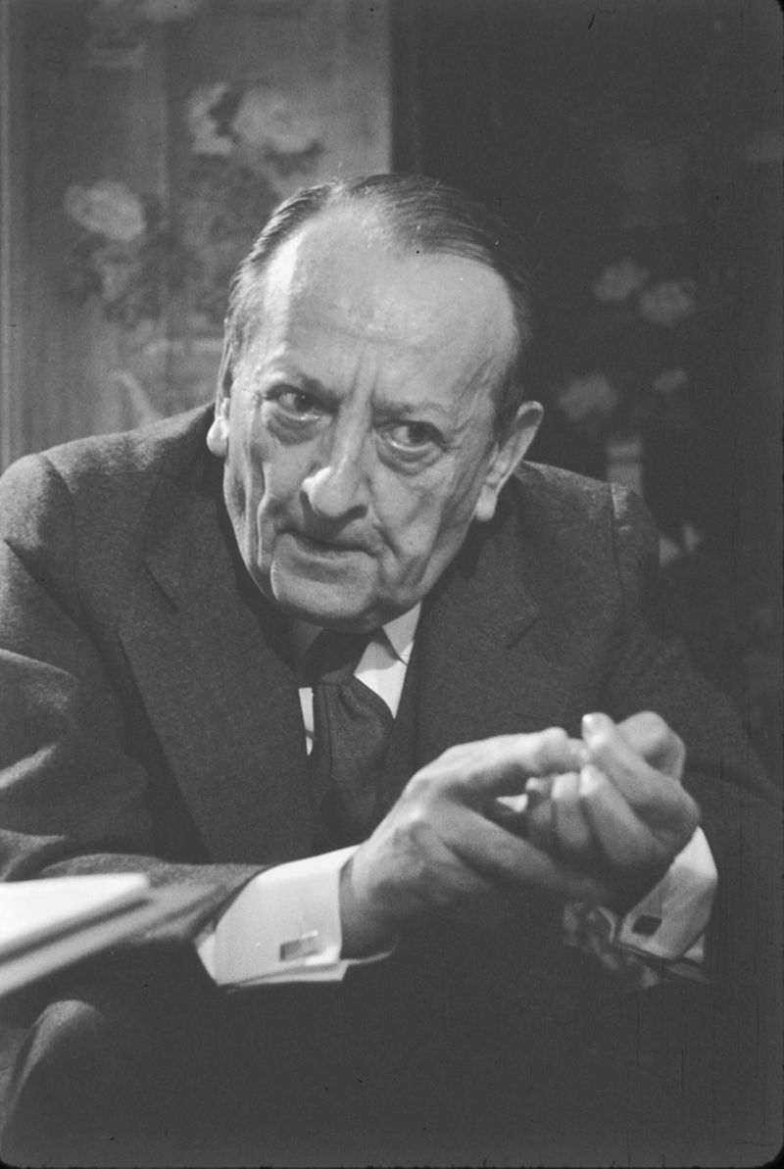
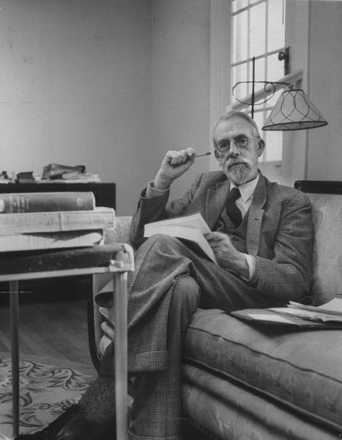
1. Rola czynnika religijnego w stosunkach międzynarodowych
Wiek XXI będzie wiekiem religii albo nie będzie go wcale André Malraux
Wielkie cywilizacje świata nie produkują wielkich religii jako czegoś w rodzaju produktu ubocznego; w bardzo rzeczywistym sensie wielkie religie są fundamentami, na jakich opierają się wielkie cywilizacje Christoper Dawson

Slide 4
1. Rola czynnika religijnego w stosunkach międzynarodowych
Etapy znaczenia religii po 1945 r.
lata 40-50. – regres religii
od lat 60-70 do dziś – renesans religii
Państwa wyznaniowe - modele
teokracja
hierokracja

Slide 5
Oddziaływanie religii na stosunki międzynarodowe
wpływ na kształt i program partii politycznych
organizacje i ruchy polityczne o charakterze religijnym
pozycja przywódców religijnych na arenie światowej
negatywne aspekty czynnika religijnego

Slide 6
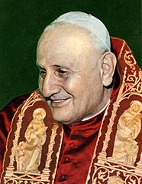
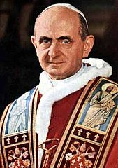
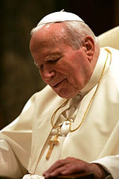
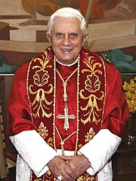
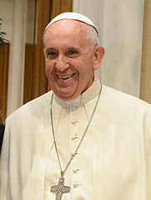
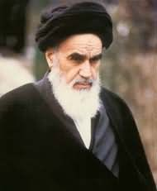
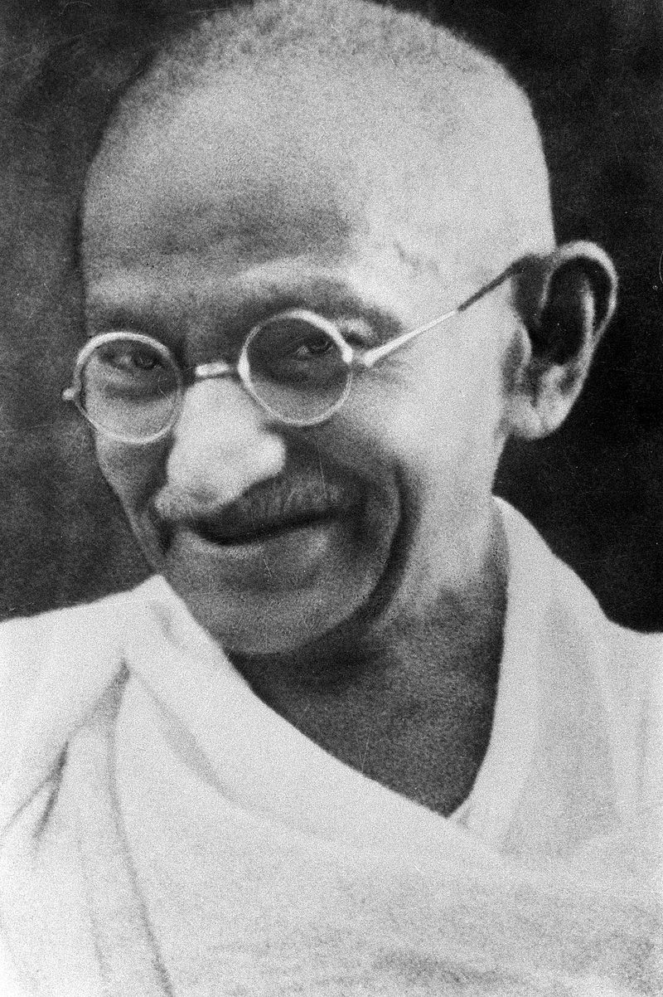
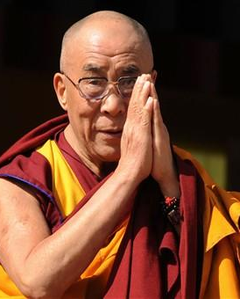
Wybitni przywódcy religijni
CHRZEŚCIJAŃSTWO (katolicyzm)
Jan XXIII
Paweł VI
Jan Paweł II
Benedykt XVI
Franciszek
ISLAM (szyizm)
HINDUIZM
BUDDYZM (tybetański)
Ajatollah Chomeini
Mahatma Gandhi
Dalajlama XIV

Slide 7
2. Polityczne aspekty kultury

Slide 8
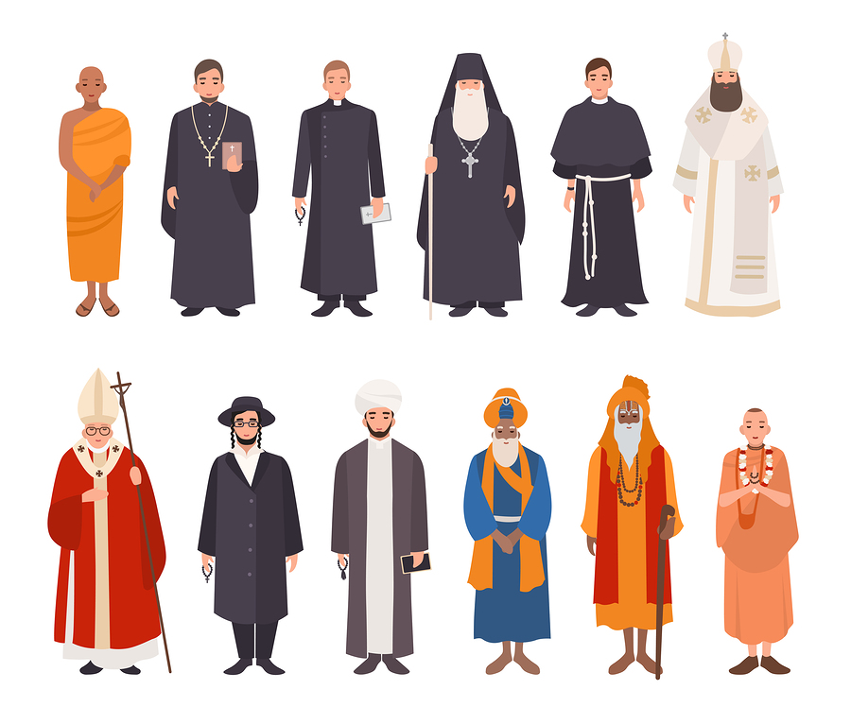
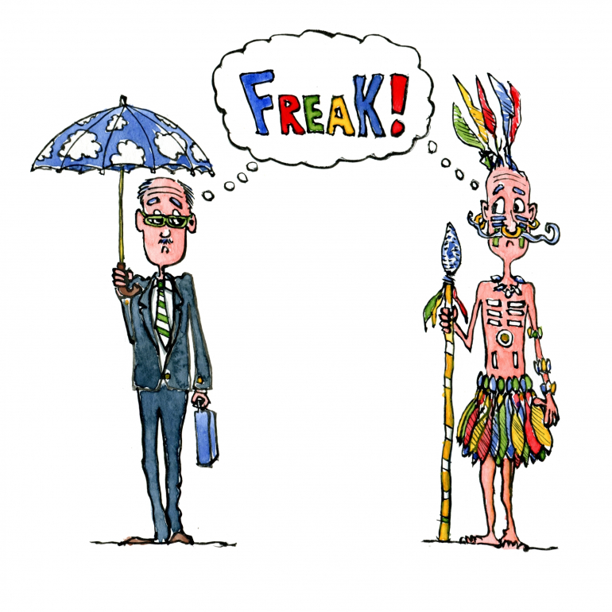
Różnice kulturowe

Slide 9
Sposoby ochrony dóbr kultury (Nowy ład kulturowy)
Ogólne zasady międzynarodowe
zakaz nielegalnego przewozu i handlu dobrami kultury
zwroty dzieł sztuki i dóbr kultury przejętych w wyniku wojen
ochrona i katalogowanie dzieł kultury (np. UNESCO)
Rezolucja Rady Bezpieczeństwa ONZ z 24 marca 2017
zobowiązanie państw ONZ do ochrony dóbr kultury
zobowiązanie państw ONZ do kompleksowej regulacji handlu dobrami kultury
promowanie koordynacji i współpracy międzynarodowej na rzecz kultury

